Slide 3
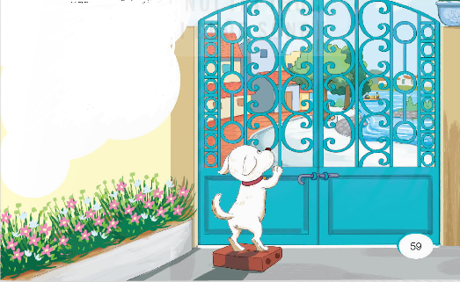

Slide 6
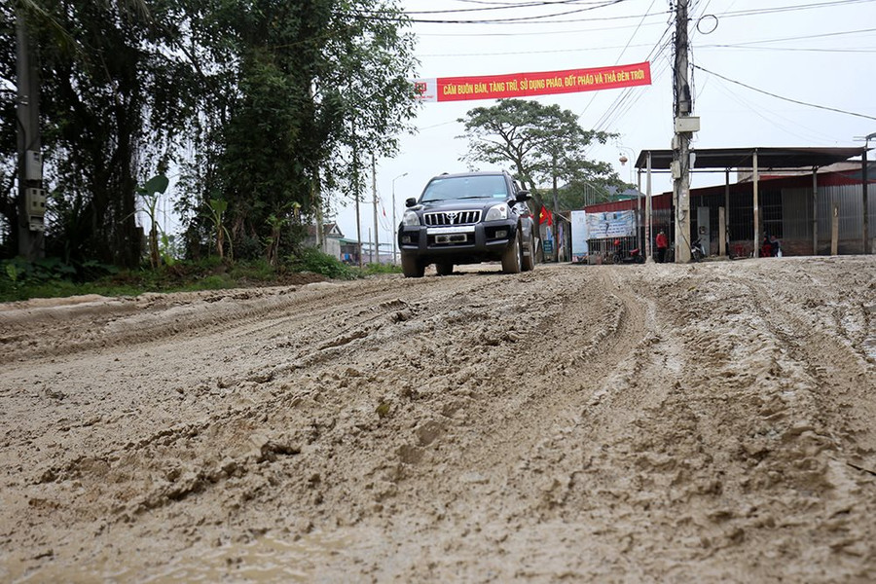

Slide 7
Từ cổng nhà,/ còn nhìn thấy dãy phố/ với những mái tôn cũ kĩ/ và con đường lầy lội mùa mưa.

Slide 9
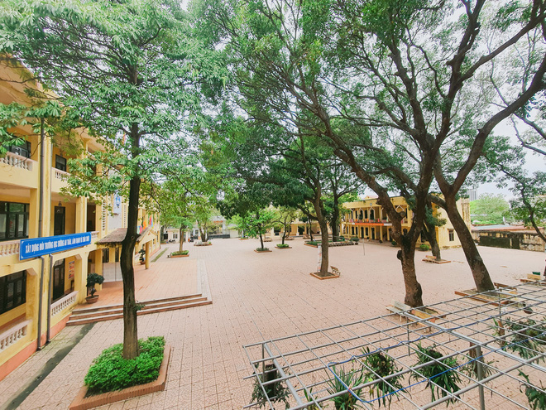

Slide 11
Trước mặt,/dọc bờ sông bên kia/ làng quê với những bãi bờ,/ cây cối,/ nhà cửa,…

Slide 13
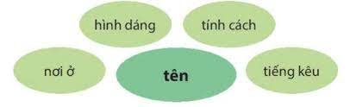
tò mò,
thích khám phá
nhỏ
Ngôi nhà nhỏ
ắng,ắng
Cún

Slide 15


Slide 17


Slide 18
Câu có dấu hai chấm | Công dụng của dấu hai chấm
Mỗi lần chú định ra cổng là người lớn trong nhà lại nhắc: “Cún, vào nhà!”. | Đánh dấu lời nói của nhân vật
Nằm cuộn tròn trên chiếc chổi rơm đầu hẻ, cảm nghĩ: “Ở cuối dãy phố có gì nhỉ?”. | Đánh dấu lời nói của nhân vật

Slide 19
 | Đánh dấu lời nói của nhân vật
Trước mặt, dọc bờ sông bên kia: làng quê với những bãi bờ, cây cối, nhà cửa | Đánh dấu phần giải thích, thuyết minh cho phần trước đó.

